Slide 1

Je compose pour vous avec ma douce et fidèle amie
24 espaces de travail
par Lande N°2

Slide 2
Je compose pour vous avec ma douce et fidèle amie
24 espaces de travail qui vont vous prouver que le vôtre n’est pas si bordélique que ça

Slide 3
Je compose pour vous avec ma douce et fidèle amie
Le travail c’est la santé. Apparemment, c’est aussi le bordel des fois. Voici quelques espaces de travail qui vont vous rendre le sourire si vous pensez que c’est vraiment le bronx chez vous ou à votre bureau. A moins que ce ne soit réellement des photos de votre maison ou de votre lieu de travail. Dans ce cas on vous remercie pour la rigolade.

Slide 4
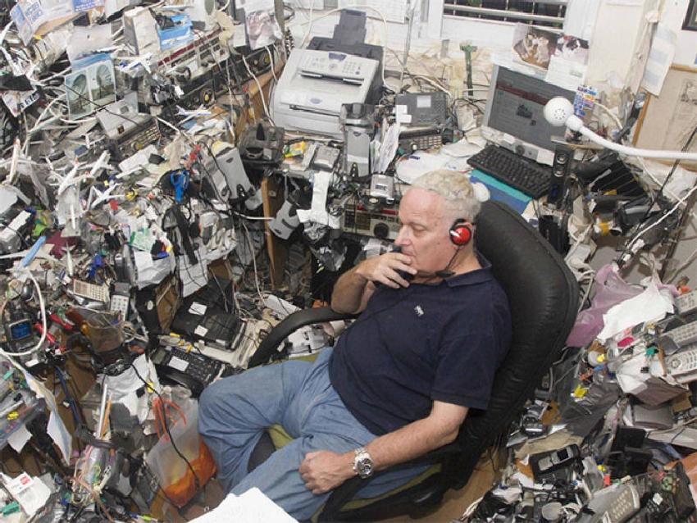
Je compose pour vous avec ma douce et fidèle amie

Slide 5
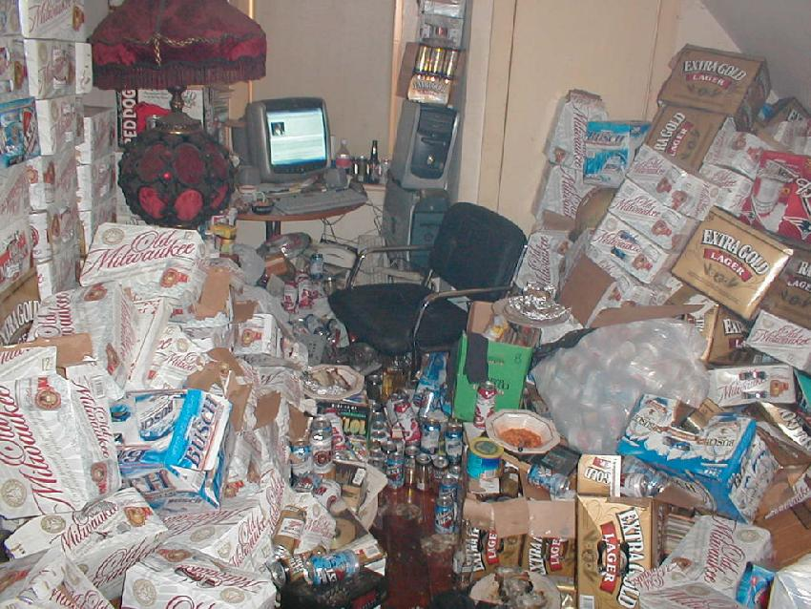
Je compose pour vous avec ma douce et fidèle amie

Slide 6
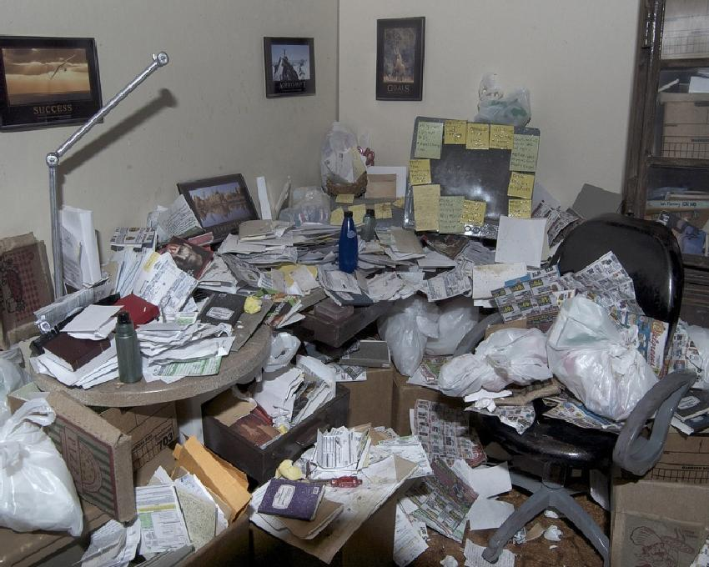
Je compose pour vous avec ma douce et fidèle amie

Slide 7
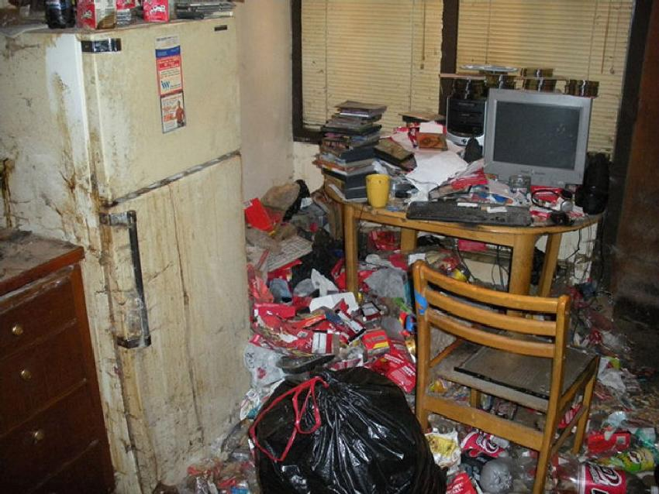
Je compose pour vous avec ma douce et fidèle amie

Slide 8
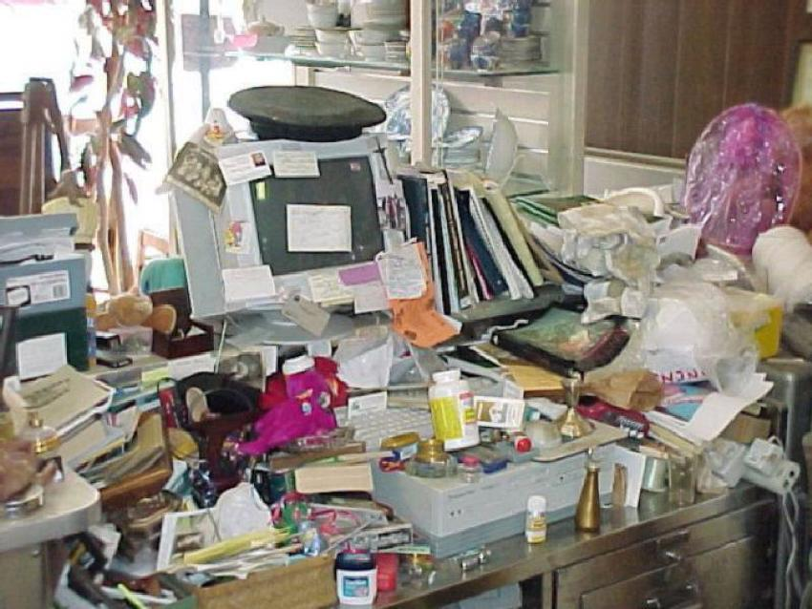
Je compose pour vous avec ma douce et fidèle amie

Slide 9
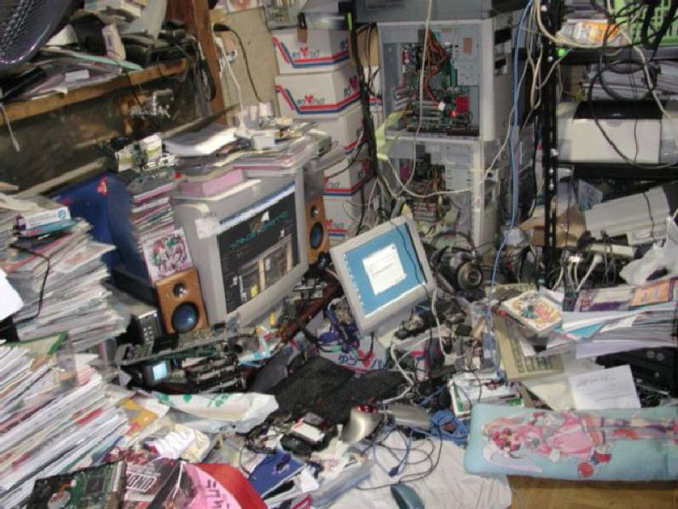
Je compose pour vous avec ma douce et fidèle amie

Slide 10
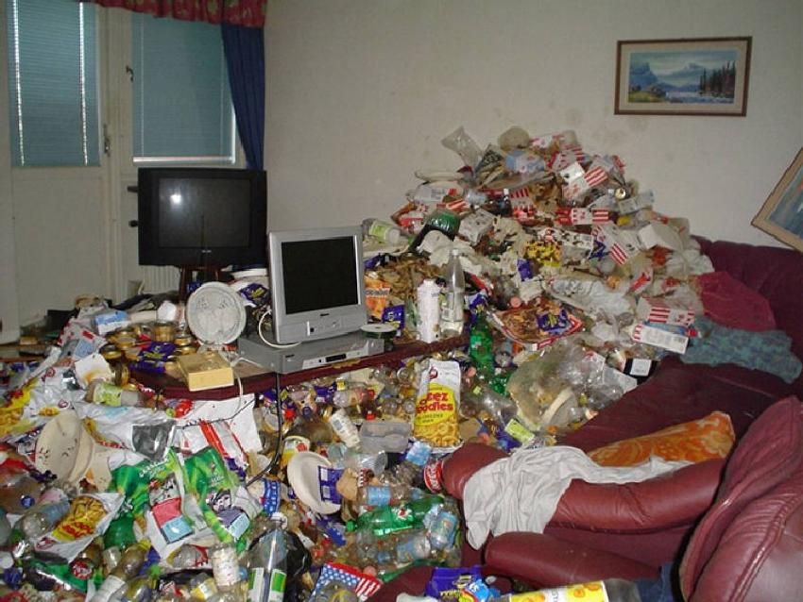
Je compose pour vous avec ma douce et fidèle amie

Slide 11
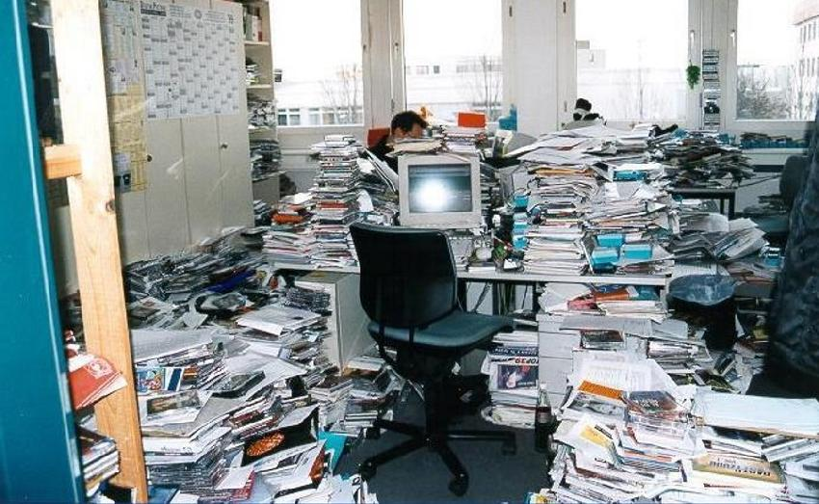
Je compose pour vous avec ma douce et fidèle amie

Slide 12
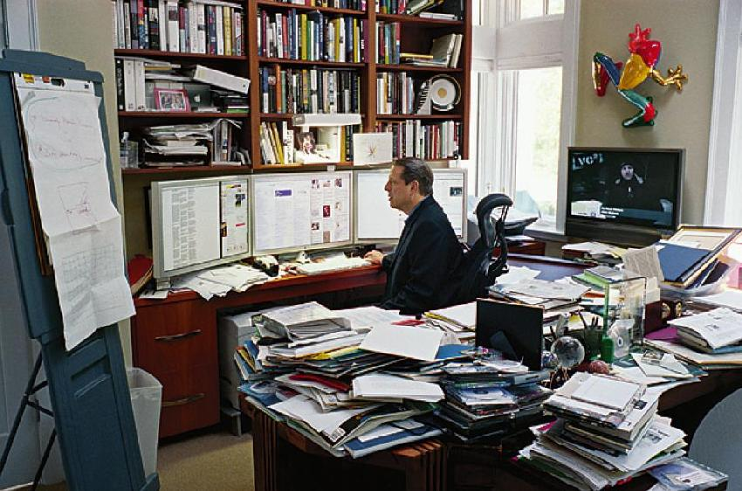
Je compose pour vous avec ma douce et fidèle amie

Slide 13
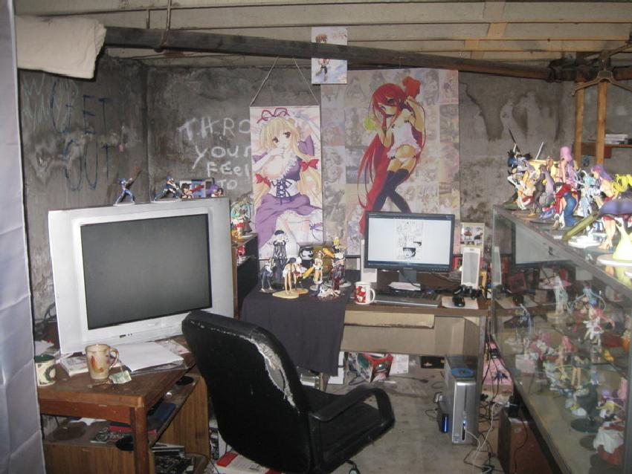
Je compose pour vous avec ma douce et fidèle amie

Slide 14
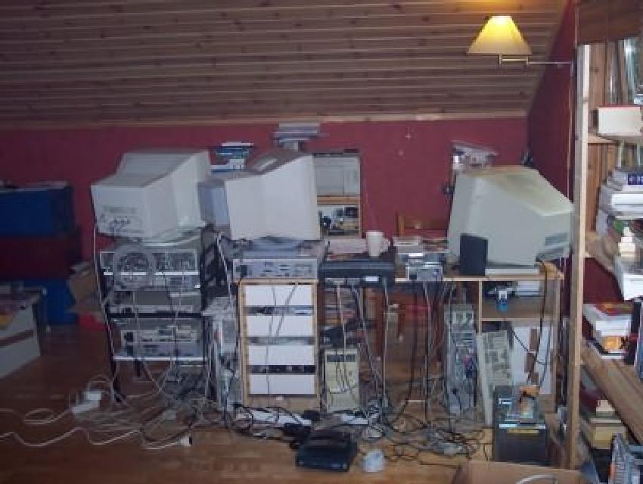
Je compose pour vous avec ma douce et fidèle amie

Slide 15
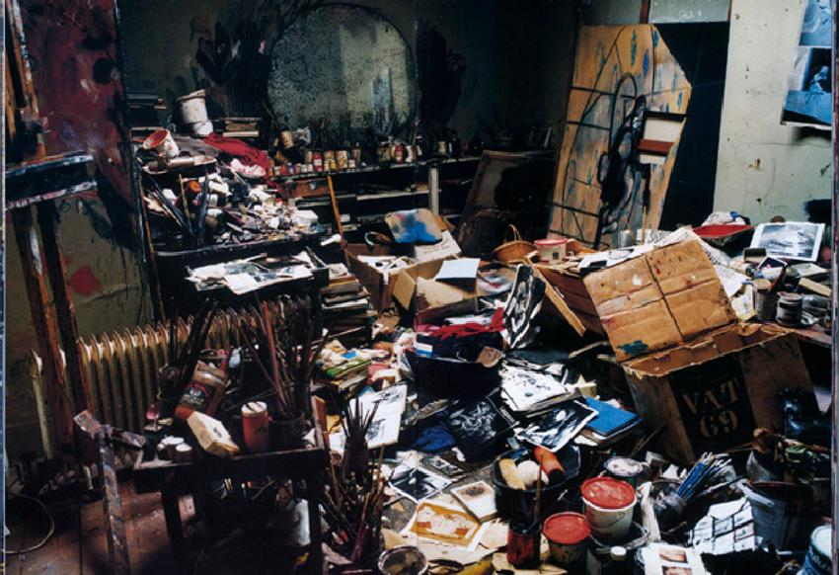
Je compose pour vous avec ma douce et fidèle amie

Slide 16
Je compose pour vous avec ma douce et fidèle amie
C’était
24 espaces de travail
par Lande N°2

